Slide 1
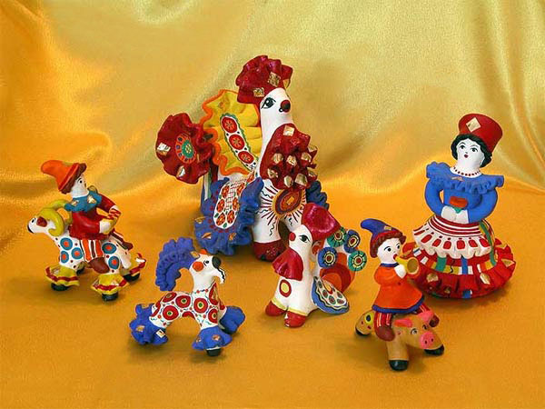
ГБДОУ ДЕТСКИЙ САД №7Выборгского района г.Санкт-Петербурга
НАРОДНЫЕ ХУДОЖЕСТВЕННЫЕ
ПРОМЫСЛЫ РОССИИ
Выполнила воспитатель
Кудряшова А.А.

Slide 2
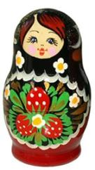
Велика Россия наша
И талантлив наш народ,
О Руси родной умельцах
На весь мир молва идет

Slide 3
Цель занятия
Введение личности ребёнка в духовную и эстетическую культуру родного края;
Развитие у дошкольников способности эмоционально-эстетического восприятия окружающего мира;
Воспитание потребности расширять свои знания об истории родного края, своего народа;
Обеспечение самореализации ребенка в творчестве.
Развивать эстетическое восприятие, чувство ритма, цвета.
Воспитывать любовь к народному искусству России

Slide 4
Содержание художественно – эстетической программы по изобразительному искусству по изучению росписей, нацелено на формирование у дошкольников художественной ценности как части духовной культуры, и приобщение воспитанников к миру искусства, общечеловеческим и национальным ценностям через их собственное творчество и освоение художественного опыта прошлого.
СОДЕРЖАНИЕ ПРОГРАММЫ

Slide 5
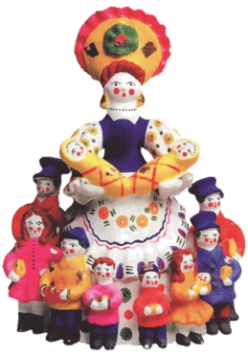
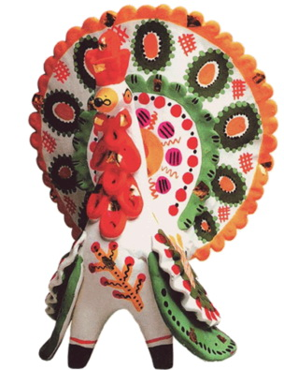
дымковскАЯ РОСПИСЬ
Чем знаменито Дымково?
Игрушкою своей.
В ней нету цвета дымного,
Что серости серей.
В ней что-то есть от радуги,
От капелек росы
В ней что-то есть от радуги,
Гремящей как басы.
Она глядит не прянично,
Ликующе и празднично.

Slide 6
История дымковской игрушки
Жили в одном селе люди. Когда на улице было холодно и зимний мороз сковывал землю, в домах затапливались печи, дым окутывал крыши, да так, что ничего не было видно. Вот и назвали то село Дымково. И задумались взрослые: чем порадовать детишек. Набрали на берегу реки глины, вылепили разные забавные фигурки, обожгли их в печи, покрыли мелом, разведенным на молоке, расписали красками. На праздник «свистунья» мастера слободы Дымково лепили глиняные свистульки в виде коней, баранов, козлов, уточек. Так и появились дымковские игрушки. Яркие, веселые, задорные, эти игрушки ведут нас в свой особый, сказочно – прекрасный мир.

Slide 7
Русская матрешка

Slide 8
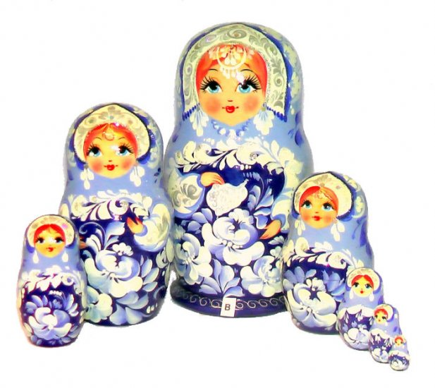
Точная история происхождения матрешки неизвестна. Самое распространённое
предположение — русский мастер изобразил славянские образы или понятия из сказаний. Существует предположение о том, что матрешка имеет японские корни.

Slide 9
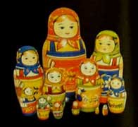
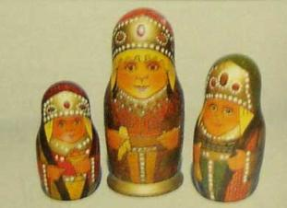
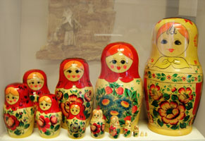
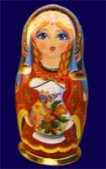
Матрёшки из Сергиева Посада
Матрёшки из Полховского
Майдана

Slide 10
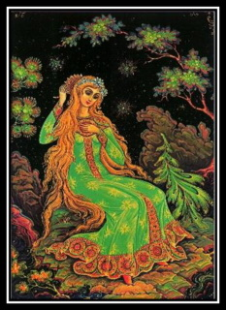
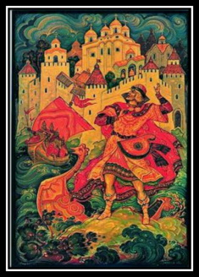
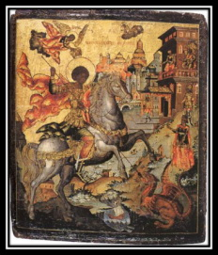
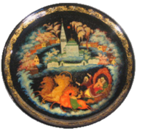
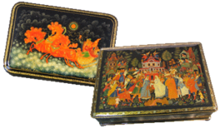
палех
На черном сверкающем лаке, как бы прорезая и побеждая ночь, выступает красочный узор.

Slide 11
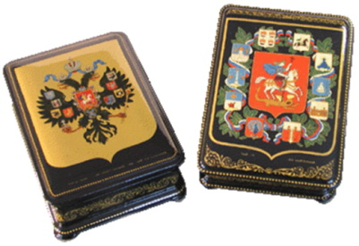
Название промысла произошло от названия села палех в Ивановской области. На черном фоне изображены узорные горки, деревья, фигурки зверей. Персонажи, раскрашенные в яркие цвета малинового, желтого, голубого оттенков создают впечатление движения и роспись на предметах будто оживает.

Slide 12
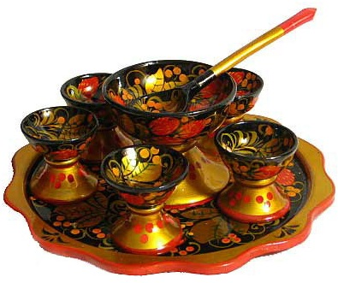
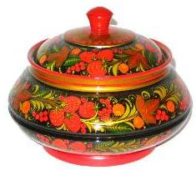
ХОХЛОМСКАЯ РОСПИСЬ
У красы точеной - сарафан парчовый.
По волнам узоров яхонты горят.
Что за чародеи Хохлому одели
В этот несказанный праздничный наряд?
Роспись хохломская словно колдовская
В сказочную песню просится сама.
И нигде на свете нет таких соцветий
Всех чудес чудесней наша Хохлома!

Slide 13
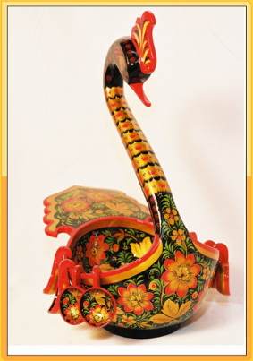
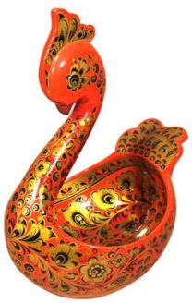
В Нижегородской области, на реке Узола, есть старинные русские деревни – Новопокровское, Хрящи, Кулигино, Семино. Именно здесь начинается история известной во всем мире хохломской росписи. Хохлома – это разнообразные композиции из травного узора, тонкие, вьющиеся красные и черные веточки, на которых расположены пышные, сочные листья-травинки и красные ягодки.

Slide 14
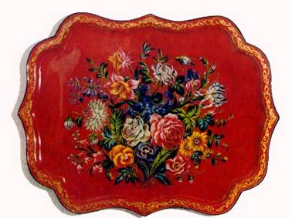
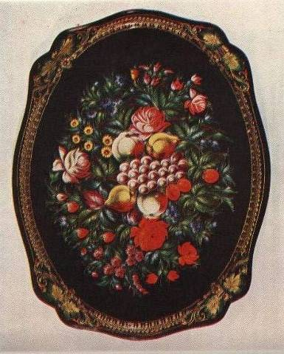
ЖОСТОВСКАЯ РОСПИСЬ
Подходите! Посмотрите!
Краем глаза вы взгляните!
На металле яркий цвет,
Сочный праздничный букет!
«Эй, не зевай! Прямо перед носом –
Дивные подносы.
Красок разноцветье – О весне, о лете!»

Slide 15
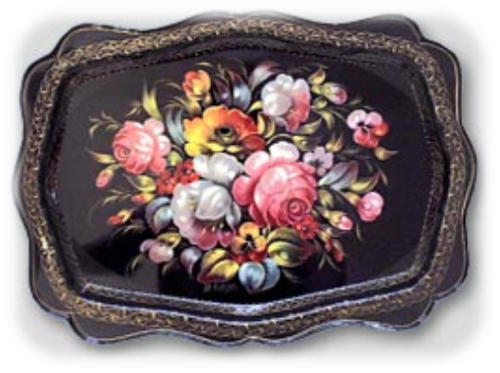
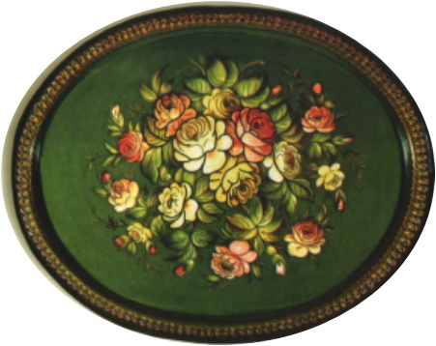
Более полутора веков назад в Подмосковье в деревне Жостово, появилось еще одно направление народного промысла – жостовская роспись. Мастера украшали железные лакированные подносы сюжетной и цветочной росписью. Основным мотивом жостовской росписи является букет из садовых и полевых цветов на черном лаковом фоне; кроме того, используются цветной и металлизированный фон, а также перламутр

Slide 16
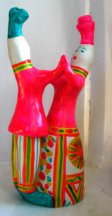
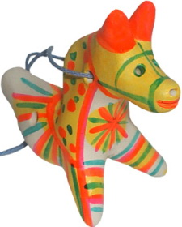
ФИЛИМОНОВСКАЯ ИГРУШКА
Игрушки разрисованы, Они из Филимоново. Словно солнышко горят. В руках приятно подержать. Они, как солнце желтоваты, Но, их шеи длинноваты. Петушки, и, поросята. Медвежата и козлята. Мастерицы постарались. За кисти, краски взялись. Вот зелено-красные полоски, Солнце, елки, и горошки. В сказку мы с тобой попали, Такое чудо, где видали? Ярмарка, для вас ребята. Слышен свист далековато.

Slide 17
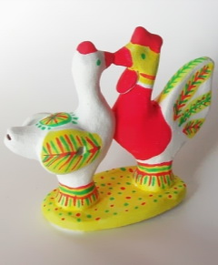
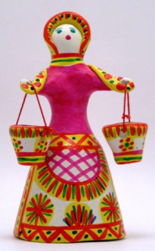
Родина промысла – деревня Филимоново в тульской области. Все изделия – свистульки, и сделаны они из глины. На белом или желтом фоне рисуют узоры из зеленых и малиновых полос, солнышек, елочек, решеток. Филимоновские игрушки очень разнообразны, но чаще изображают фигурки людей и животных с вытянутой длинной шеей.

Slide 18
Гжельская роспись
Незатейливый узор из оттенков краски,
Глина белая, фарфор – атрибуты сказки!
Словно детская рука на кусочках глины
Рисовала в три мазка синие картины.
Чашек круглые бока расписав в колечки,
В лепестки и облака – изразцы для печки,
Голубые кружева, кобальтовый иней,
Будто вьюга намела завитушки линий.
Налепила для игры синие фигурки,
Для забавы детворы, зайцев и свистульки.
Скрыта в лёгкости мазка тайна чудо - глины.
На Руси живёт века промысел старинный.
Поколенья мастеров бело-синей Гжели –
Чародеи двух цветов, наши Боттичелли!

Slide 19
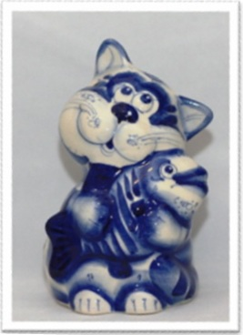
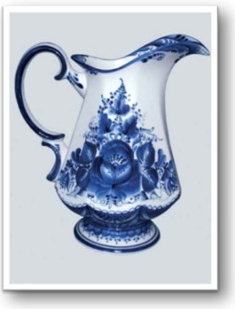
Самый известный крупный народный художественный керамический промысел – подмосковная гжель. Этот район из 30 сел и деревень бывших Бронницкого и Богородского уездов, в 60км от Москвы (ныне Раменский район), давно славился своими глинами и гончарами. Центром гончарства была Гжельская волость – деревни Речицы, Гжель, Жирово, Турыгино, Бахтеево Новохаритоново, Володино, Кузяево и др.,
где было много мастерских.
Название промысла Гжель связано с целым районом Подмосковья, где издавна почти все население деревень делало гончарную посуду, черепицу, изразцы. С XVIIв. промысел был официально признай как производитель керамической продукции высокого качества.

Slide 20
ГОРОДЕЦКАЯ РОСПИСЬ
Есть на Волге город древний,
По названью – Городец.
Славиться по всей России
Своей росписью, творец.
Распускаются букеты,
Ярко красками горя,
Чудо – птицы там порхают,
Будто в сказку нас зовя.
Если взглянешь на дощечки,
Ты увидишь чудеса!
Городецкие узоры
Тонко вывела рука!
Городецкий конь бежит,
Вся земля под ним дрожит!
Птицы яркие летают,
И кувшинки расцветают!

Slide 21
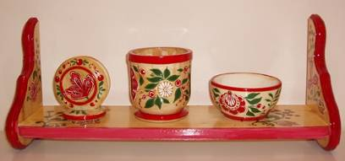
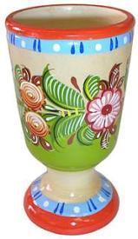
Городецкая роспись — русский народный художественный промысел. Существует с середины XIX века в районе города Городец.
Яркая, лаконичная городецкая роспись(жанровые сцены, фигурки коней, петухов, цветочные узоры), выполненная свободным мазком с белой и черной графической обводкой

Slide 22
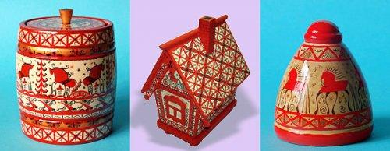
МЕЗЕНСКАЯ РОСПИСЬ
Роспись волшебную эту Будем как книгу читать, В стройных ее силуэтах Матушку-Русь познавать. Мезенской роспись зовется, В каждом рисунке добро. В сердце твоем отзовется, Нежною сказкой оно. В строчках её можно встретить Птиц и Коней мчащих вдаль. Лебедя если приметить, Будет большой урожай. Росписью той украшают Из бересты туеса. Даром своим совершая Счастья, любви чудеса.

Slide 23
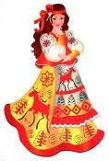
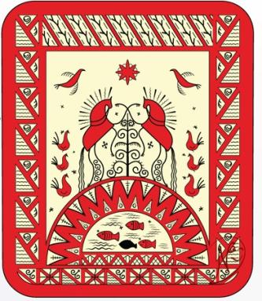
Мезенская роспись - одна из наиболее древних русских художественных промыслов. Ею народные художники украшали большинство предметов быта, которые сопровождали человека от рождения и до глубокой старости, принося в жизнь радость и красоту. Она занимала большое место в оформлении фасадов и интерьеров изб. Мезенской эту роспись назвали потому, что ее родиной считается село Палащелье,
расположенное на берегу реки
Мезени, которое как центр
росписи по дереву впервые
упоминается в 1906.

Slide 24
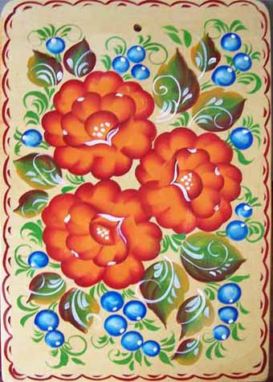
УРАЛО-СИБИРСКАЯ РОСПИСЬ
Роспись урало-сибирская, Нашему сердцу мила. Ведь землю родную, российскую Собой украшает она. Устанет на трудной работе Простой работящий народ. А после, с огромной охотой, В свой дом поскорее идет. Расписана ярко посуда, Шкатулка, сундук и весло. И даже сам дом, словно чудо, Украсит любое село. Цветочки, листочки, травинки, И птицы красы неземной. Яркие эти картинки Подарят нам радость с тобой.

Slide 25
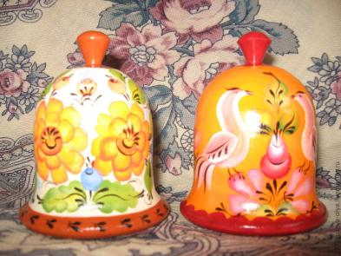
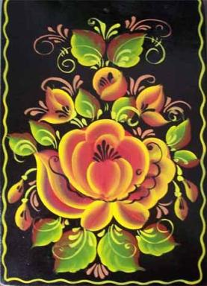
Урало-сибирская роспись - это одна из разновидностей свободной кистевой росписи масляными красками, распространенная на Урале и в Западной Сибири. Роспись предполагает особую технику мазка (разбел), когда на кисть одновременно с белилами берётся цветная краска. В XVII веке двухцветный мазок в Сибирь и на Урал принесли поморы.

Slide 26
Красота всегда приносит людям радость. Народ веками отбирал в природе совершенные формы, радостные сочетания цветов, удивляя и радуя своей изобретательностью и вкусом. Народное искусство современно и любимо народом.
Великая святая Русь - навек моё Отечество Я - россиянин, русский. Тем горжусь, И не хочу другого я наследия!

